Slide 2
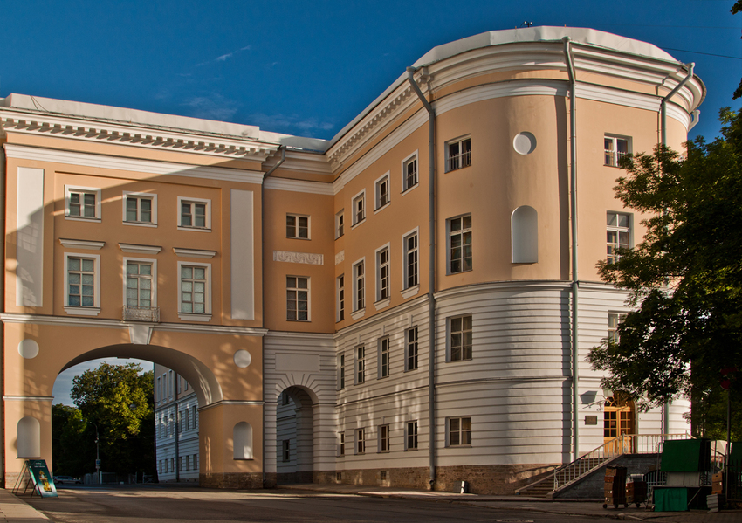
Друзья мои, прекрасен наш союз!
Он, как душа, неразделим и вечен —
Неколебим, свободен и беспечен,
Срастался он под сенью дружных муз.
Куда бы нас ни бросила судьбина
И счастие куда б ни повело,
Всё те же мы: нам целый мир чужбина;
Отечество нам Царское Село.
А.С. Пушкин «Лицей»
Всероссийский день лицеиста обязан своим появлением учебному заведению, которое известно каждому образованному человеку. 19 октября 1811 года открылся Императорский Царскосельский лицей, в котором воспитывались Александр Пушкин и многие другие люди, прославившие Россию.

Slide 3
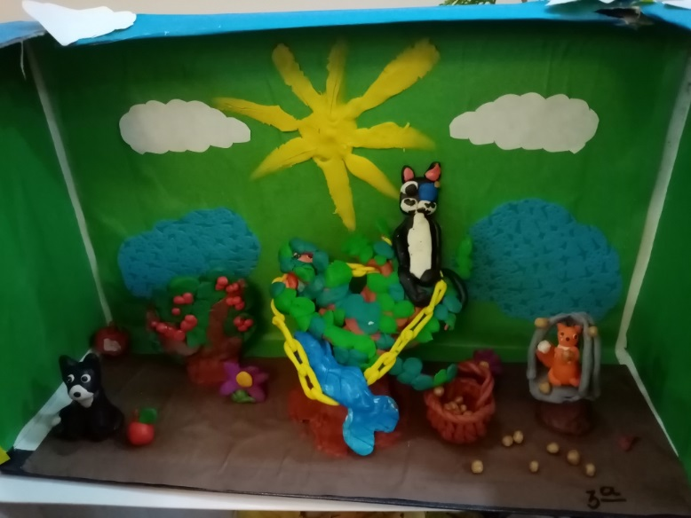
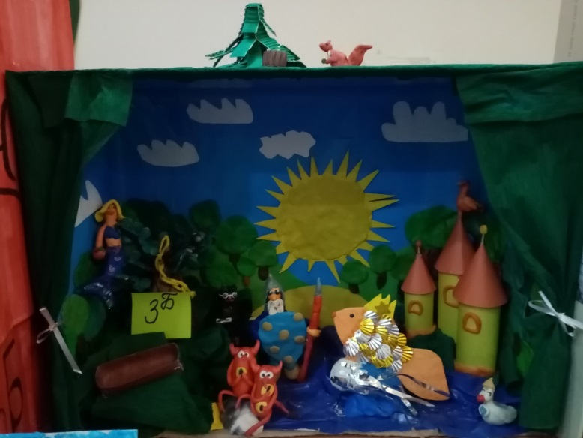
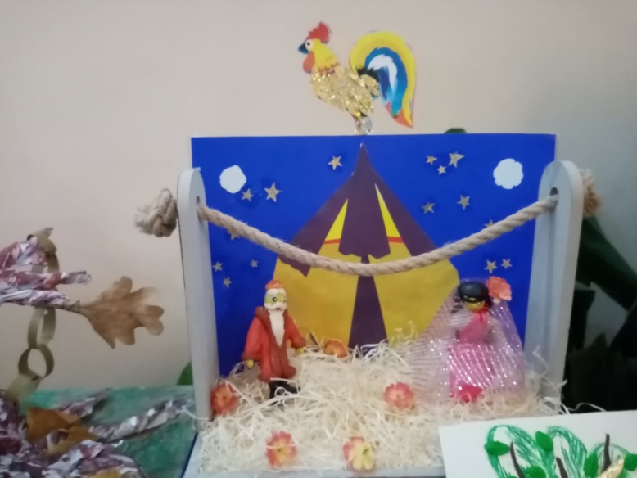
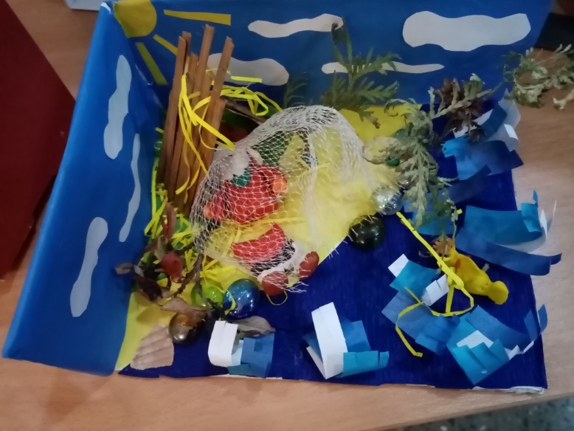
19 октября 2020 года в ГБОУ школе № 594 состоялся День Лицея. В этот день учителя и учащиеся принимали участие в целом ряде праздничных мероприятий.
Каждый класс выполнил макет «Мой Пушкин».

Slide 4
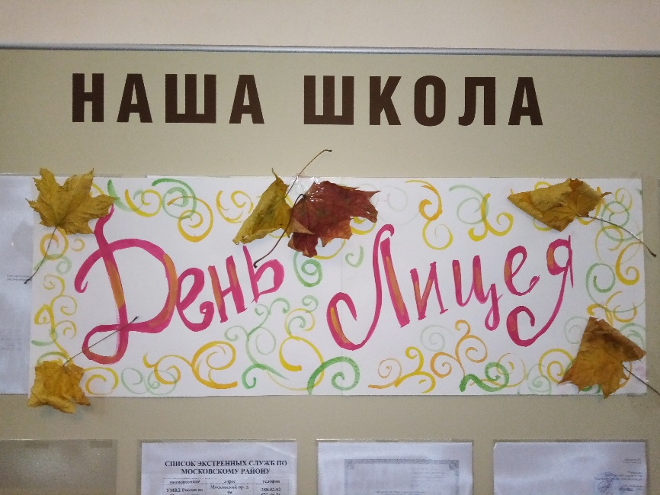
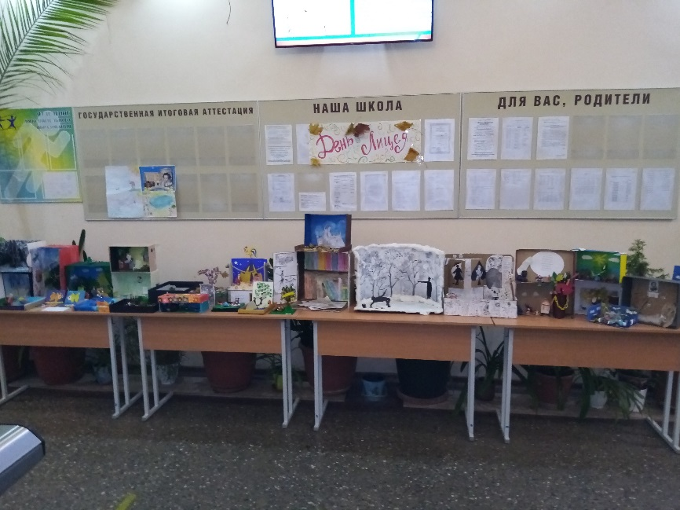
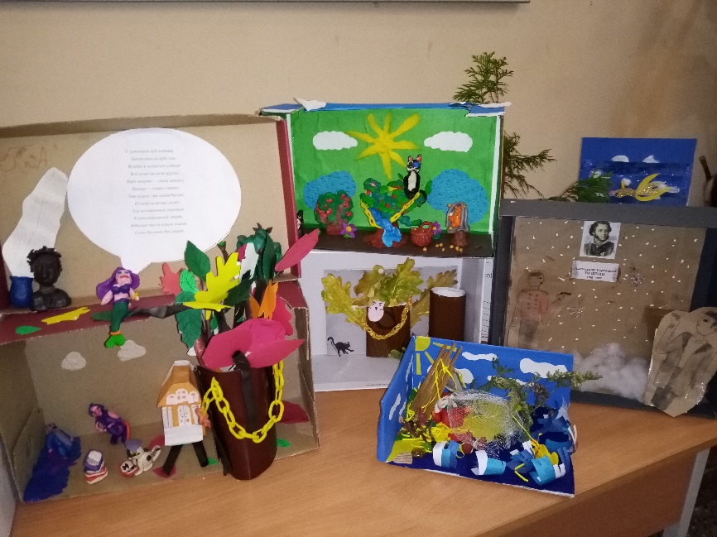
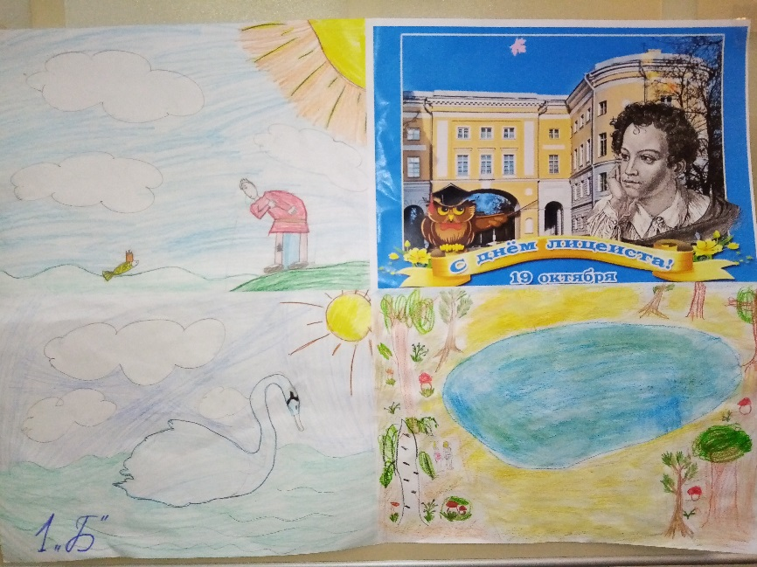
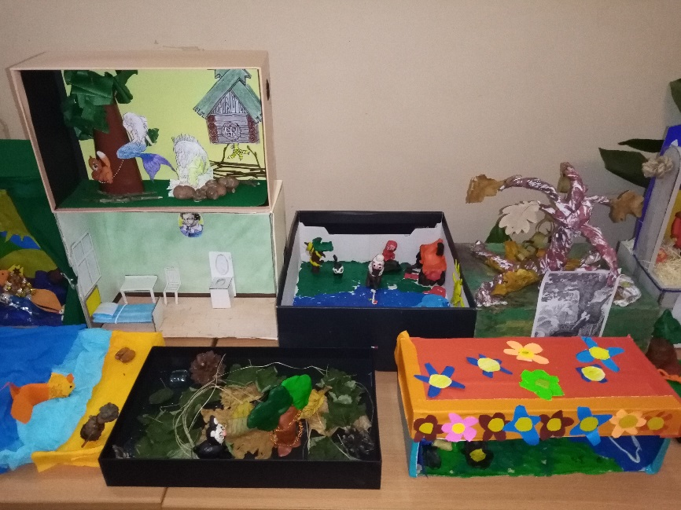

Slide 5
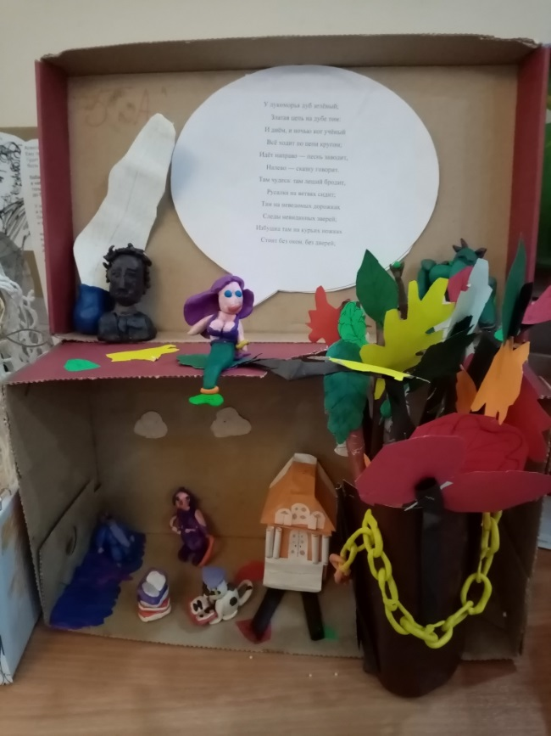
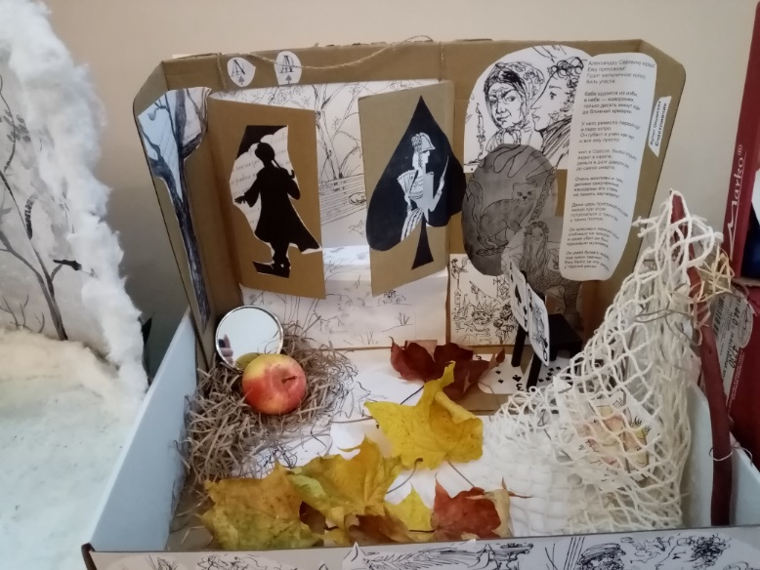
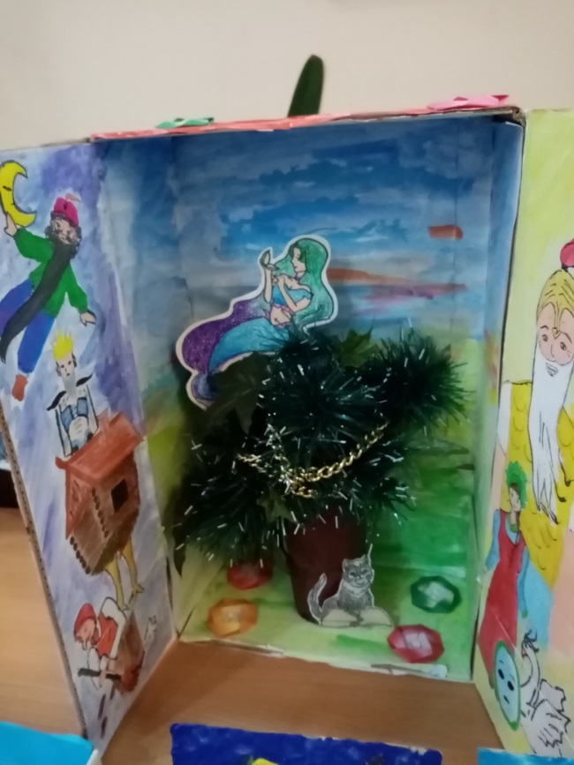
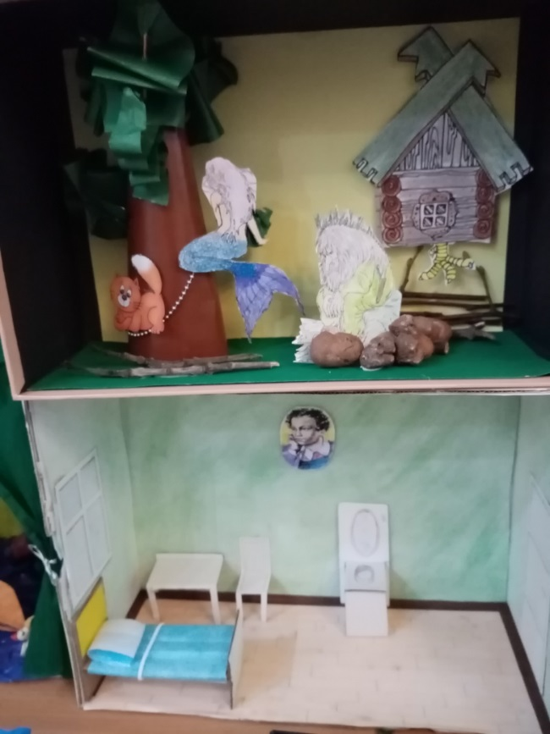
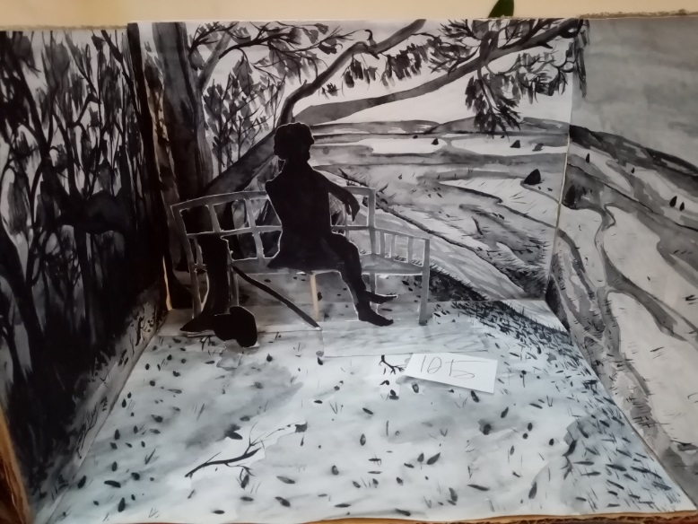
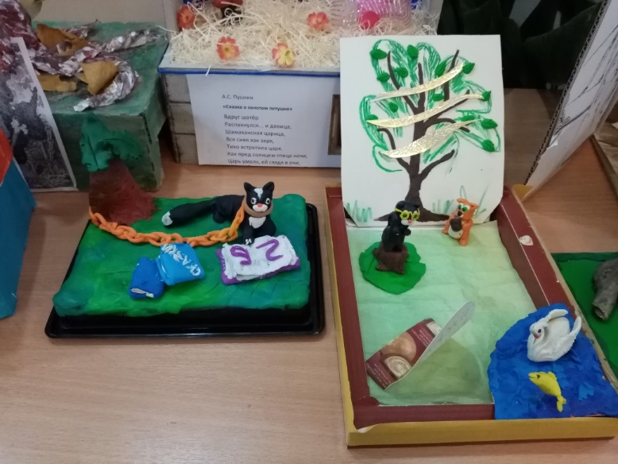

Slide 6
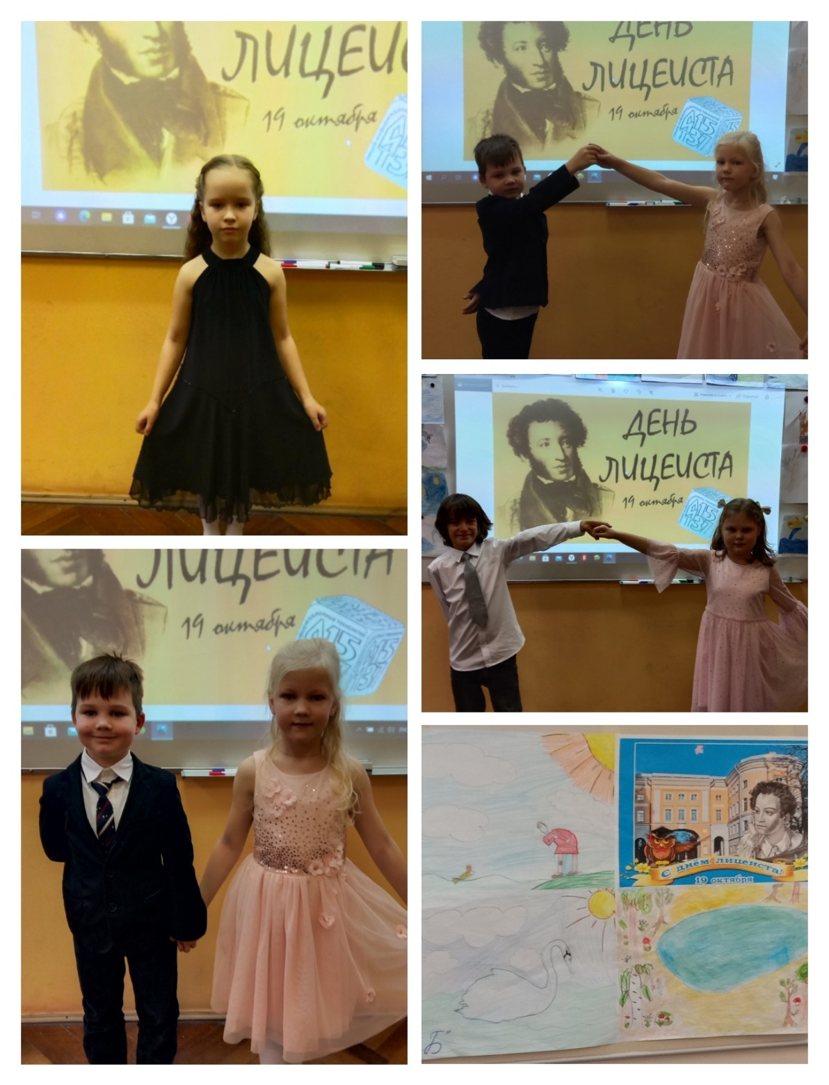
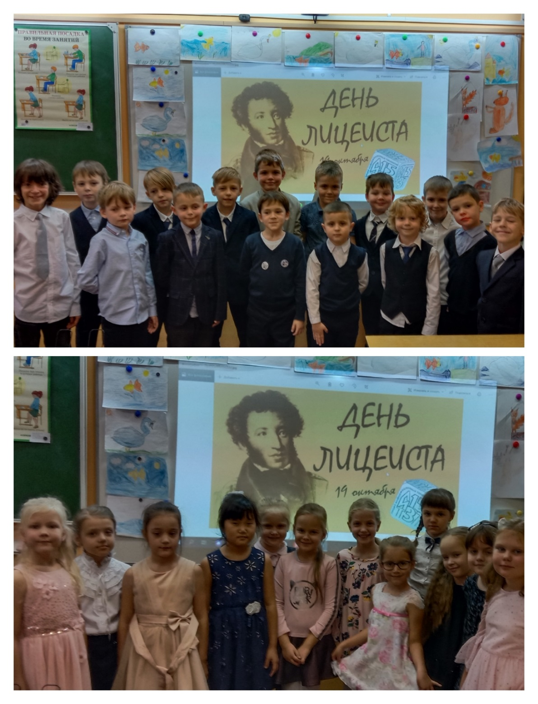

Slide 7
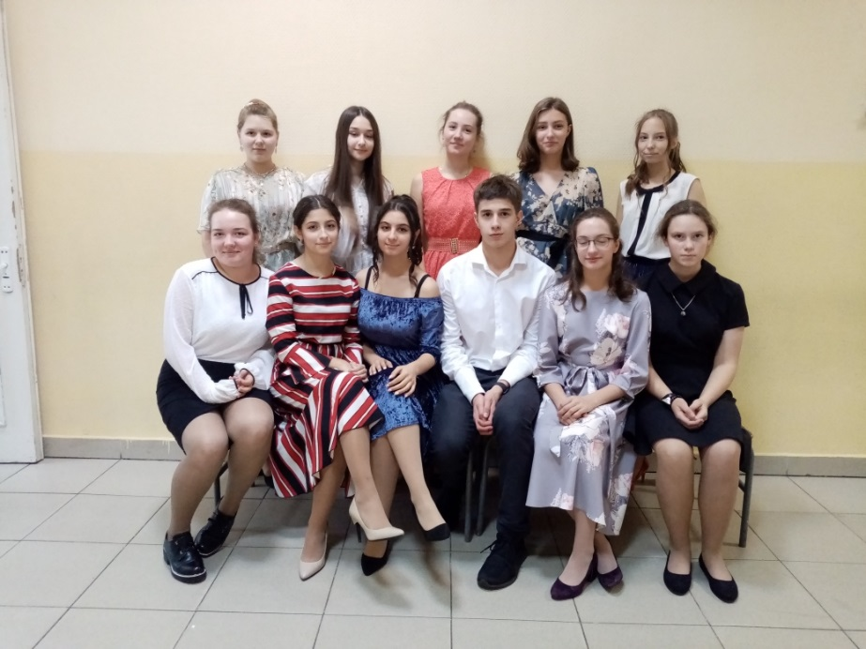
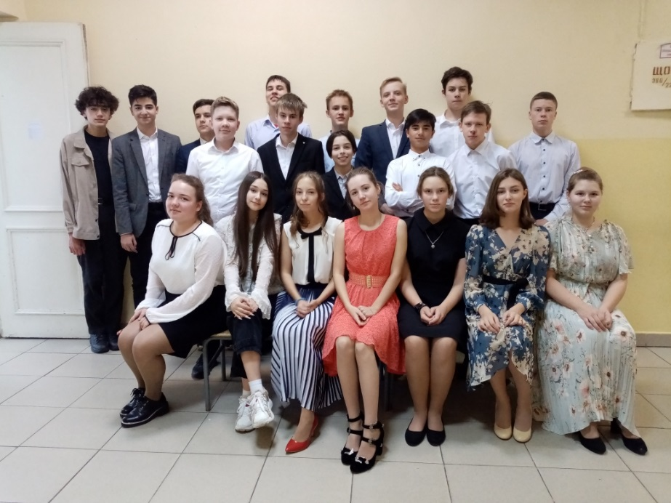
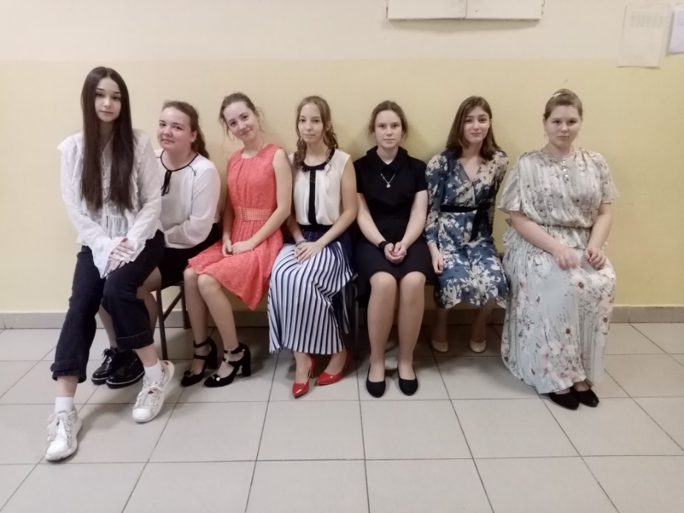
Проведены классные часы «День Лицея».
На переменах была организована радиотрансляция чтения произведений поэта учащимися школы.
Ко Дню Лицея готовились все: педагоги и учащиеся.
Ведь это прекрасный повод вспомнить наследие великого А.С. Пушкина.
И нам это удалось!

